Slide 1
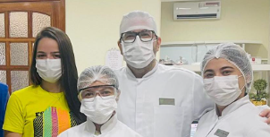


ASSESSOR TÉCNICO
APS- GRANJA
PRONTUÁRIO ELETRÔNICO
Cirurgiões-dentistas de Granja-Ce
2023

Slide 2


DESVENDANDO OS SEGREDOS DOS INDICADORES DE DESEMPENHO DA ATENÇÃO PRIMÁRIA À SAÚDE:
Como alcançá-los com sucesso
SECRETARIA MUNICIPAL DE SAÚDE DE GRANJA
MÁRCIO C. FONTENELE
ENFERMEIRO
MARÇO - 2023

Slide 3
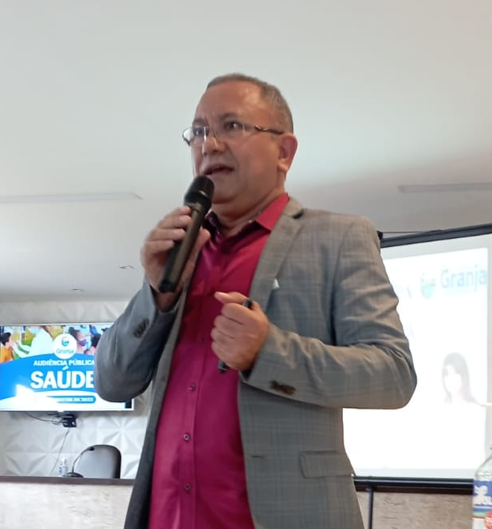
AUDIÊNCIA PÚBLICA:
Prestação de Contas da Saúde
1º Quadrimestre/2023
SECRETARIA MUNICIPAL DE SAÚDE DE GRANJA
MARCOS A. DA S. FERREIRA
ASSESSOR
https://facebook.com/SaudeGranja
@saudegranja
MAIO - 2023

Slide 4
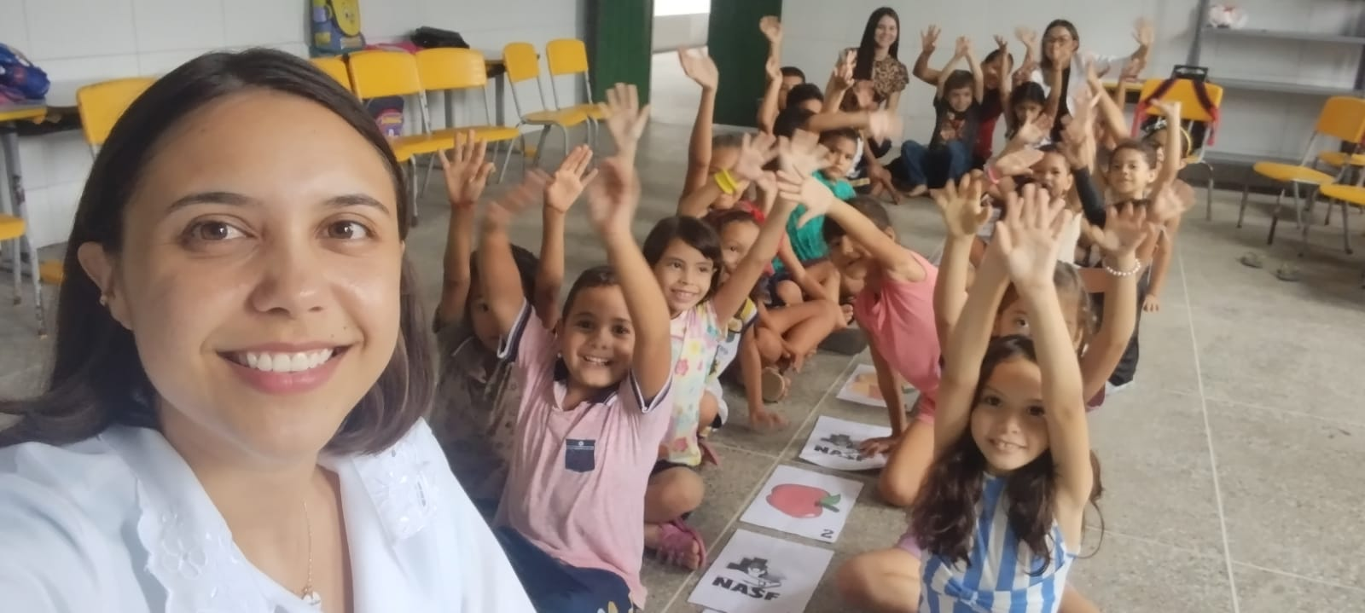
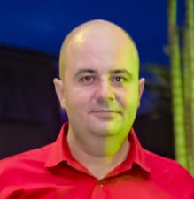



Secretaria de Saúde
Granja/Ce
Márcio Carvalho Fontenele
Assessor da SMS/Granja
Programa Saúde na Escola - Ciclo 2023/2024
https://facebook.com/SaudeGranja
@saudegranja

Slide 5
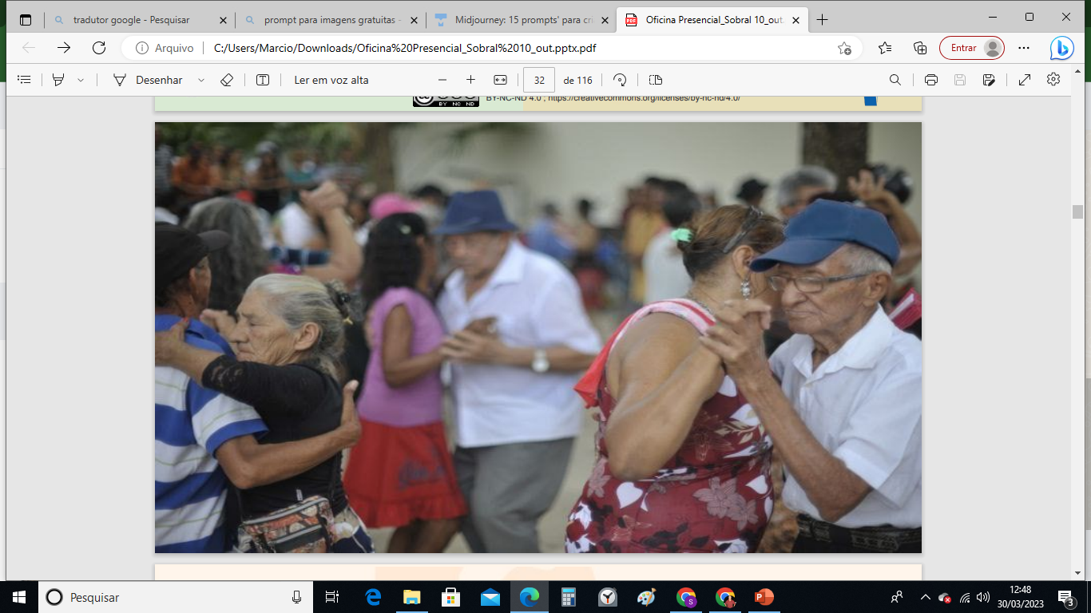
Secretaria de Saúde
Granja/Ce
Profissionais da APS:
Descubra como a avaliação multidimensional da pessoa idosa pode transformar sua prática clínica
Márcio Carvalho Fontenele
Técnico da SMS/Granja
https://facebook.com/SaudeGranja
@saudegranja
2023

Slide 6
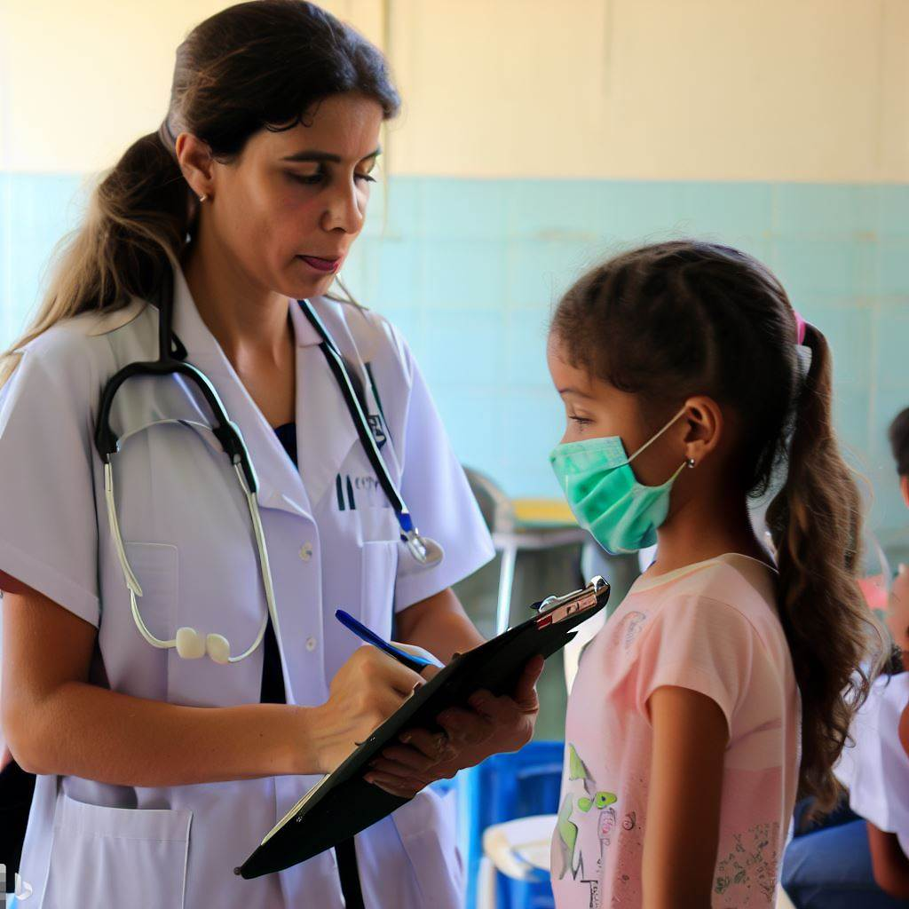
Secretaria de Saúde
Granja/Ce
Programa Saúde na Escola - Ciclo 2023/2024:
Procedimentos padrão para o registro das atividades coletivas na escola.
Márcio Carvalho Fontenele
Técnico da SMS/Granja
https://facebook.com/SaudeGranja
@saudegranja

Slide 7

Secretaria de Saúde
Granja/Ce
eMulti:
Otimizando o processo de trabalho com o prontuário eletrônico
Márcio Carvalho Fontenele
Técnico da SMS/Granja
https://facebook.com/SaudeGranja
@saudegranja
2023

Slide 8


Secretaria de Saúde
Granja/Ce
MÉDICOS
Indicadores e Prontuário Eletrônico na Atenção Primária à Saúde
Márcio Carvalho Fontenele
Técnico da SMS/Granja
https://github.com/marfontenele2
2023

Slide 9
Secretaria de Saúde
Granja/Ce
eMulti:
Otimizando o processo de trabalho com o prontuário eletrônico
Márcio Carvalho Fontenele
Técnico da SMS/Granja
https://facebook.com/SaudeGranja
@saudegranja
2023

Slide 10
Secretaria de Saúde
Granja/Ce
NASF:
Descubra como a avaliação multidimensional da pessoa idosa pode transformar sua prática clínica
Márcio Carvalho Fontenele
Técnico da SMS/Granja
https://facebook.com/SaudeGranja
@saudegranja
2023

